Slide 1

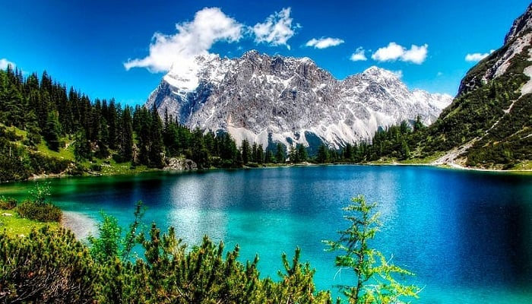
Maestría en Inteligencia Artificial Aplicada
Ciencia y Analítica de Datos
Dr Gilberto Ochoa
Proyecto Final: Métodos de Segmentación Superpixeles
Alberto Nieves Cisneros A01793829
Aurelio Antonio Lozano Rábago A01081266
Héctor Manuel González Villareal A00178679
Jessica Lechuga Ramos A01793512
Luis Alfredo Negron Naldos A01793865

Slide 2
What is Superpixel?
grouping pixels into primitive regions that are more perceptually meaningful than individual pixels

Slide 3
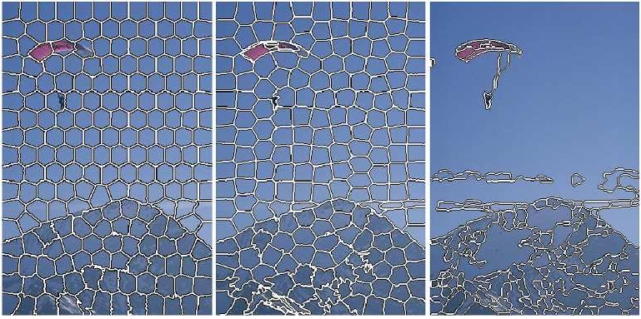
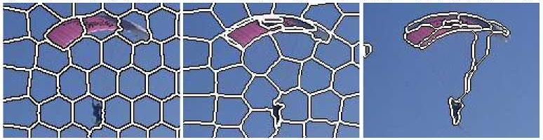
Superpixeles
Agruáción de pixeles conectados con caracteísticas similates en regiones perceptualmente significativas
Agrupan pixeles conectados similares en regiones significativas
Redundancia de información permite disminuir la dimensión
Reduce costo computacional y mejora post procesamiento
a la aplicación
Evita apariencia cuadriculada
acorde a la aplicación
Número variable acorde a la aplicación
variable acorde a la aplicación

Slide 4
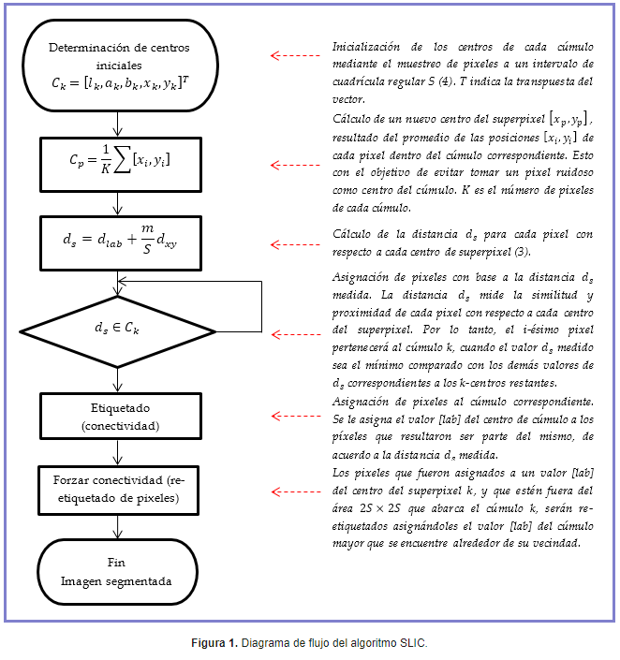
Superpixeles

Slide 5

Maestria en Inteligencia Artificial Aplicada
Ciencia y Analítica de Datos
Dr Gilberto Ochoa
Proyecto Final: Métodos de Segmentación Superpixeles
Alberto Nieves Cisneros A01793829
Aurelio Antonio Lozano Rábago A01081266
Héctor Manuel González Villareal A00178679
Jessica Lechuga Ramos A01793512
Luis Alfredo Negron Naldos A01793865

Slide 6

Superpixeles
Agruáción de pixeles conectados con caracteísticas similates en reciones perceptualmente significativas
Costo computacional
Mejora desempeño
Evita cuadridiculado

